Slide 1
12 июня –
День России!

Slide 2
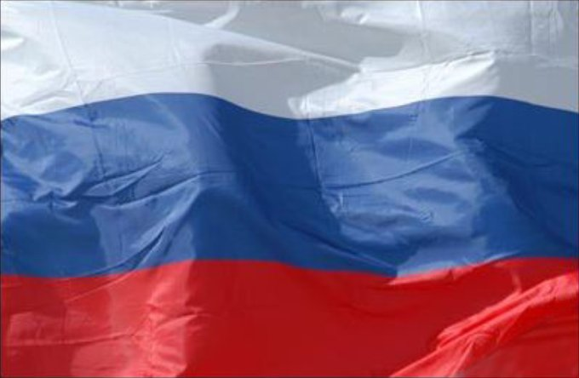
Мир, чистота, совершенство
Вера, верность, постоянство
Энергия, сила, кровь, пролитая за Отечество

Slide 3
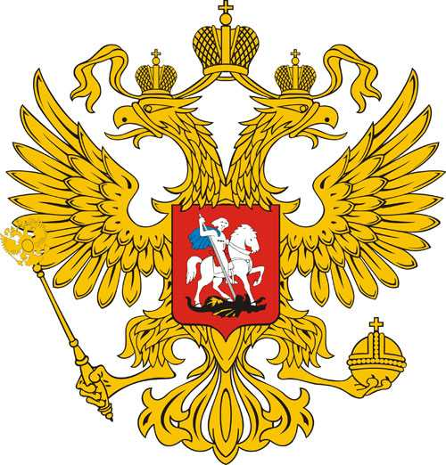
Знак единства нашей земли.
Торжество добра над злом
Знак власти и порядка
Символ закона

Slide 4
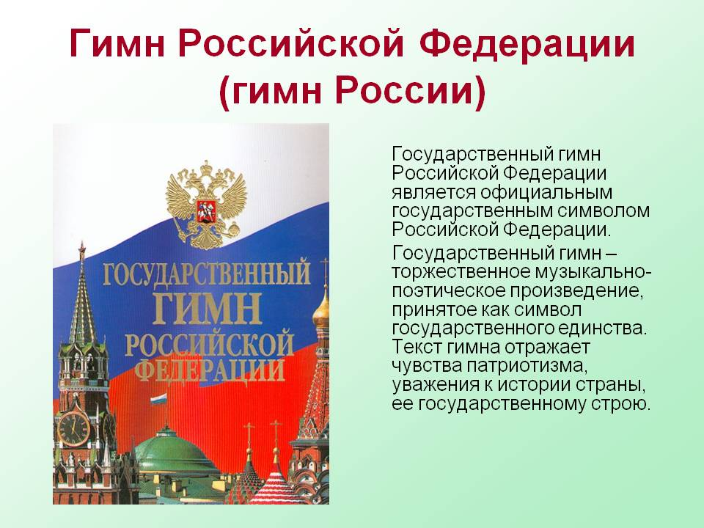
Гимн

Slide 5
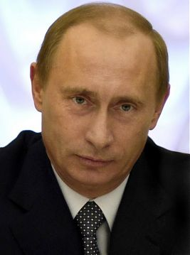
Президент нашей страны
В. В. Путин

